Slide 1
宿舍申請資格
申請住宿原因
住本院20公里以外 (請提前確認距離)
本院宿舍由總務室管理，僅方便實習生短期租借使用，環境狹窄，設備簡陋，請謹慎考慮後再決定是否申請。若與預期不合，請另外租屋。
徐其昭治療師僅協助申請，若有抱怨請向總務室反映，物理治療科無法處理有關宿舍之抱怨，請謹慎考慮後再申請。
若有租屋需求，可考慮附近元智大學或內壢火車站附近短期租屋

Slide 2
申請流程
將申請表填妥mail寄回計畫主持人將協助同學送件至本院（衛生福利部桃園醫院）總務室。
由於宿舍有限，送出申請表後本院總務室將儘快回覆是否有宿舍可住。辦理入住時需繳交費用，費用以總務室公告為準，113年7月起：雙人房(1800元/月)，四人房(900/月)，未滿一個月以一個月計算 。
若確定有宿舍:由總務室分配床位及哪一棟宿舍
女同學會分配到員工宿舍(1)或實習生宿舍(2)，無法挑選哪一棟或雙人房
男同學會分配到員工宿舍(1)，男女分層管理
報到當日才知道入住哪一棟。室友以實習生為主，不一定是物治實習生，由總務室安排。
辦理入住手續請在報到前一週平日上班時間與承辦人蔡專員預約時間辦理入住(03)3699721轉4510

Slide 3
注意事項
請勿於入住前將行李寄至桃園醫院，醫院無法為您保管行李及貴重物品。
若要寄送物品，請於入住之後寄送至宿舍，並需要有人點收物品。

Slide 4
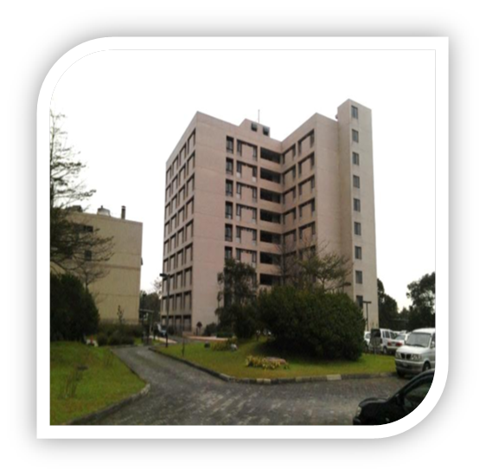
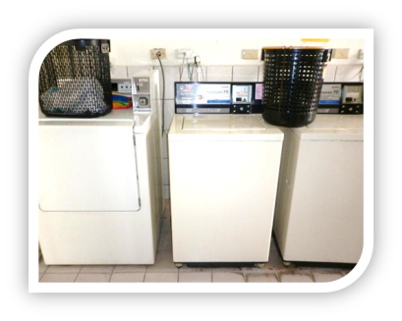
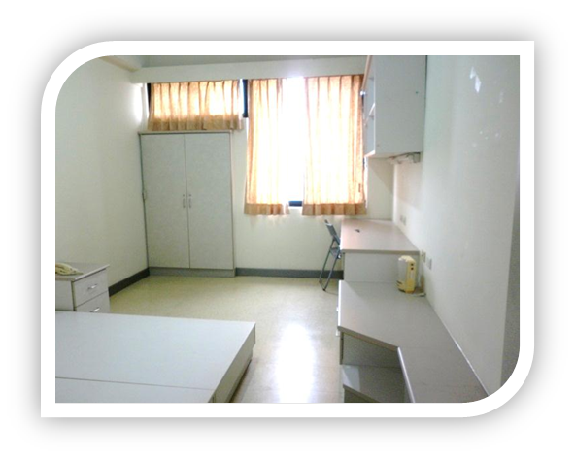
生活環境-員工宿舍(1)
員工宿舍
4人一間/套房
房間內有浴廁
磁卡安全管制
頂樓有晒衣場
及投幣式洗衣機、
脫水機、烘衣機等設備
同學反應：上下舖，床板很薄，上舖移動時會晃動。原設計是二人房，供應實習生會擠3-4人，床位足夠，但是桌面空間不夠，需與室友協調。

Slide 5
生活環境-實習生宿舍(2)
實習生宿舍-
綜合大樓5樓(與治療室同一棟)
4人一間/雅房
700元/月/每人
磁卡安全管制
廁所、衛浴、洗衣房在公共空間
投幣式洗衣機、脫水機、烘衣機等設備
房間每人配置一組床組，上層床鋪，下層桌椅有檯燈及冷氣
單間室內空間不大6m*3m，走道狹小

Slide 6
生活環境-實習生宿舍(2)
需自備床墊、枕頭棉被
及個人生活必需品

Slide 7
生活環境-實習生宿舍(2)
交誼廳 飲水機

Slide 8
生活環境-實習生宿舍(2)
公共衛浴空間，房間內無浴廁，如需使用要走出室外公共浴廁

Slide 9
生活環境-實習生宿舍(2)
公共洗衣機 烘衣機 曬衣房 自備清洗用品

Slide 10
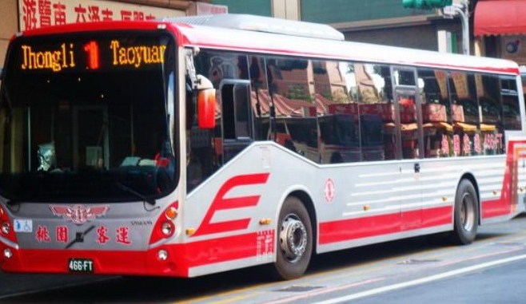
醫院環境簡介-交通
桃園醫院位處省道內壢段，夾在中壢及桃園之間。
交通運輸以火車及公車接駁都非常便利。
醫院門診大樓外面有桃園客運可搭乘1路公車，
往南可到內壢火車站(5分鐘車程)或中壢火車站。
往北可到桃園火車站(15分鐘車程)。
10

Slide 11
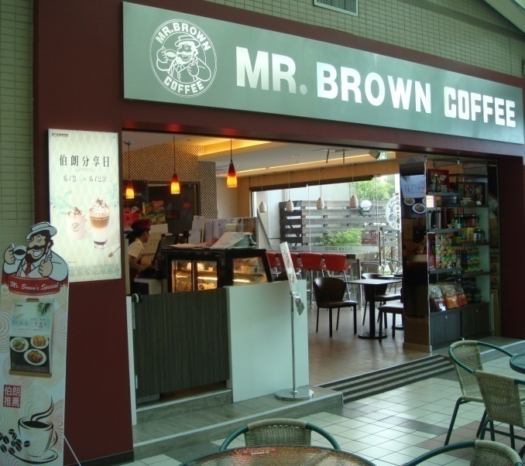
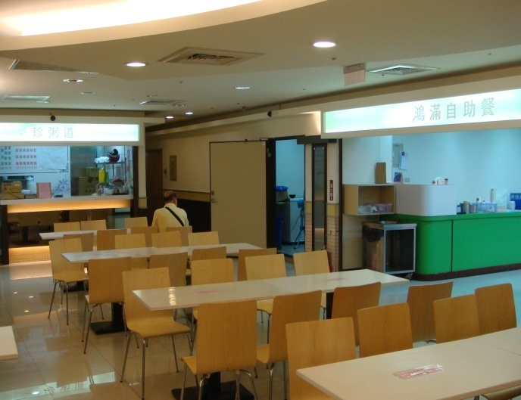
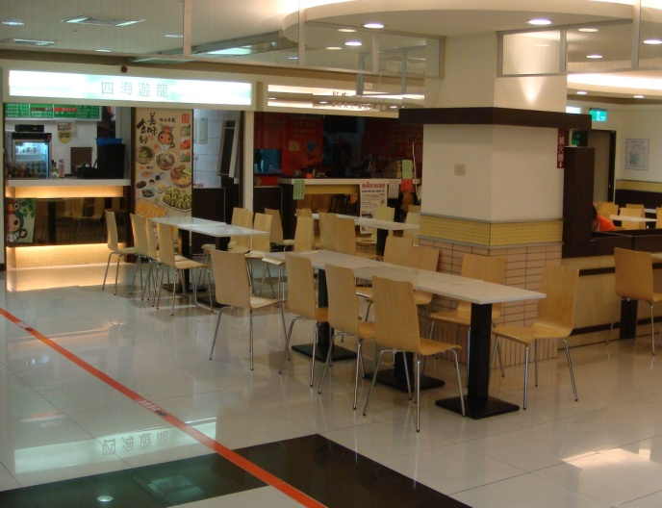
醫院環境簡介-飲食
醫療大樓一樓設有：
7-11商店、
路易莎咖啡
醫療大樓地下一樓設有：
自助餐廳、
簡餐、麵食等美食區
使用識別證可享打九折福利
11

